Slide 1

jQuery 문서객체

Slide 2


기본 필터 메서드
기본 필터 메서드
기본 필터 메서드
두 가지 형태

Slide 3
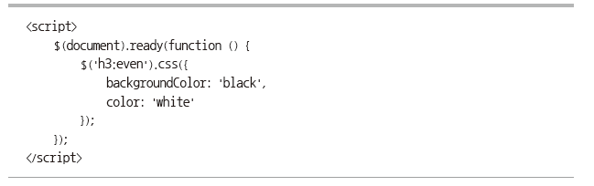
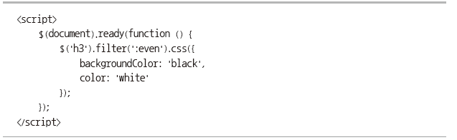
기본 필터 메서드
기본 필터 메서드
필터 선택자

Slide 4
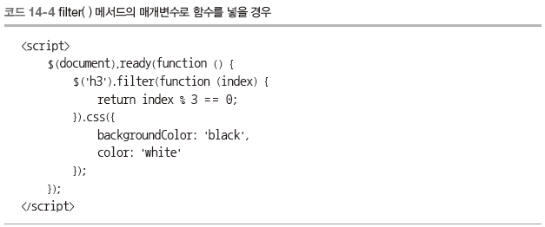
기본 필터 메서드
기본 필터 메서드
filter ( ) 메서드의 2번 형태로 매개변수 index가 3의 배수인 h3 태그를 선택

Slide 5

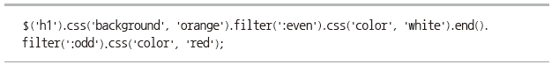
문서 객체 탐색 종료
문서 객체 탐색 종료
체이닝을 사용할 때 추가한 filter ( ) 메서드를 제거하려면 아래의 메서드를 사용

Slide 6
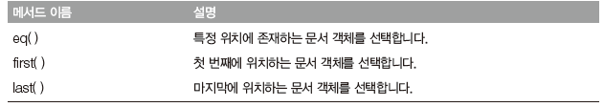
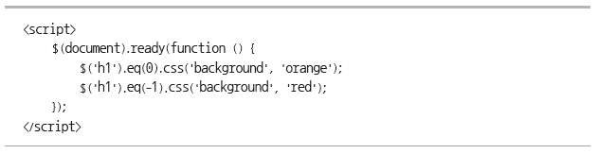
특정 위치의 문서 객체 선택
특정 위치의 문서 객체 선택
필터 선택자를 이용하면 특정 위치에 존재하는 문서 객체를 선택할 수 있음

Slide 7

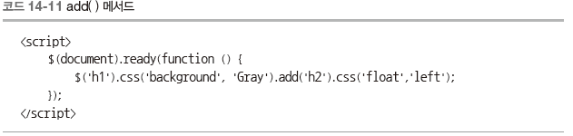
문서 객체 추가 선택
문서 객체 추가 선택
jQuery는 문서 객체의 체이닝을 더 유연하게 하려고 add ( ) 메서드 제공
add ( ) 메서드를 사용하면 현재 선택한 문서 객체의 범위를 확장할 수 있음

Slide 8

문서 객체의 특징 판별
문서 객체의 특징 판별
문서 객체가 특징이 있는지 판단할 때 is() 메서드를 사용

Slide 9

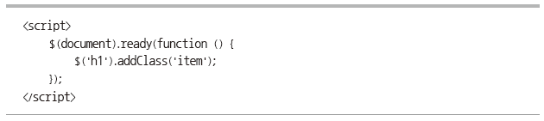
문서 객체의 클래스 속성 추가
문서 객체의 클래스 속성 추가
문서 객체에 클래스 속성을 추가할 때 사용하는 메서드

Slide 10

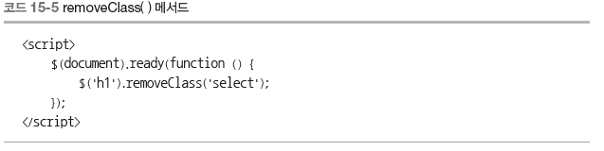
문서 객체의 클래스 속성 제거
문서 객체의 클래스 속성 제거
문서 객체에 클래스 속성을 제거할 때 사용하는 메서드

Slide 11

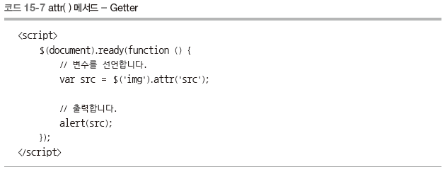
문서 객체의 클래스 속성 검사
문서 객체의 클래스 속성 검사
Query에서 문서 객체의 속성과 관련된 모든 기능은 attr ( ) 메서드가 처리

Slide 12

문서 객체의 속성 추가
문서 객체의 속성 추가
문서 객체에 속성을 추가할 때도 attr ( ) 메서드를 사용
attr ( ) 메서드는 다음과 같은 세 가지 형태로 사용

Slide 13
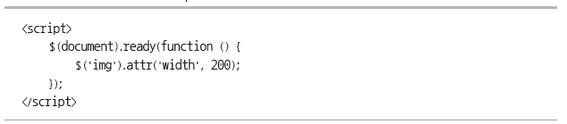
문서 객체의 속성 추가
문서 객체의 속성 추가
attr( ) 메서드 - Setter(1)

Slide 14
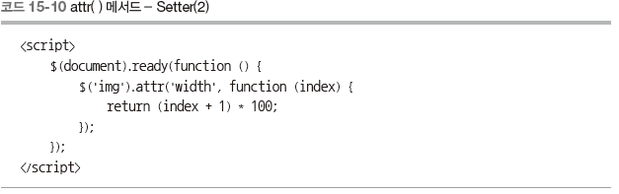
문서 객체의 속성 추가
문서 객체의 속성 추가
attr( ) 메서드 - Setter(2)

Slide 15
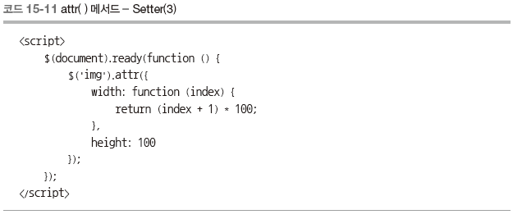
문서 객체의 속성 추가
문서 객체의 속성 추가
attr( ) 메서드 - Setter(3)

Slide 16

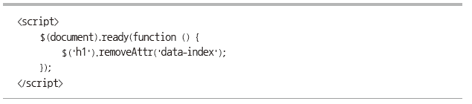
문서 객체의 속성 제거
문서 객체의 속성 제거
문서 객체의 속성을 제거할 때는 removeAttr() 메서드를 사용

Slide 17

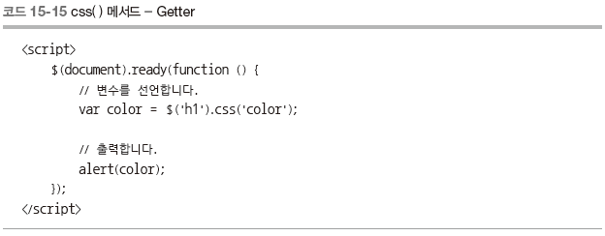
문서 객체의 스타일 검사
문서 객체의 스타일 검사

Slide 18

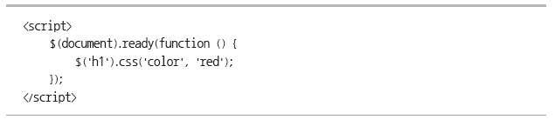
문서 객체의 스타일 추가
문서 객체의 스타일 추가
지금까지 사용한 형태외에도 다음 형태로 css ( ) 메서드를 사용할 수 있음

Slide 19
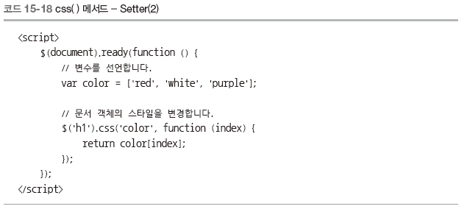
문서 객체의 스타일 추가
문서 객체의 스타일 추가

Slide 20
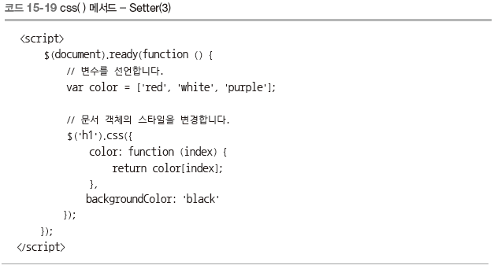
문서 객체의 스타일 추가
문서 객체의 스타일 추가

Slide 21
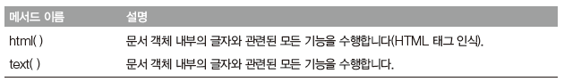
문서 객체의 내부 검사
문서 객체의 내부 검사
기존의 자바스크립트에서 문서 객체의 innerHTML, textContent 속성과 관련된 jQuery 메서드

Slide 22
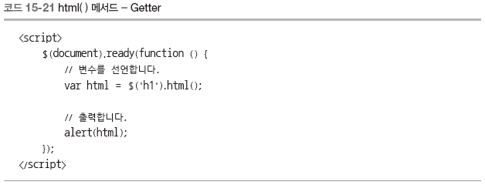
문서 객체의 내부 검사
문서 객체의 내부 검사
html( ) 메서드 - Getter

Slide 23
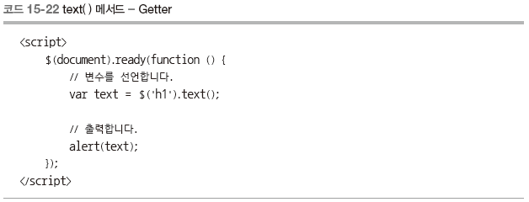
문서 객체의 내부 검사
문서 객체의 내부 검사
text( ) 메서드 - Getter

Slide 24
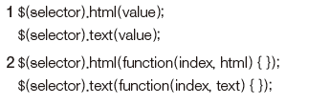
문서 객체의 내부 추가
문서 객체의 내부 추가
문서 객체의 내부에 내용물을 추가하고 싶을 때도 html ( ) 메서드와 text ( ) 메서드를 사용
두 메서드 모두 다음과 같은 형태로 사용

Slide 25
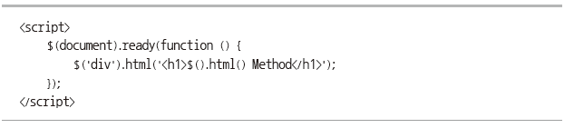
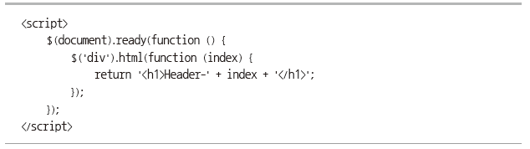
문서 객체의 내부 추가
문서 객체의 내부 추가
html( ) 메서드 - Setter(1)
html( ) 메서드 - Setter(2)

Slide 26
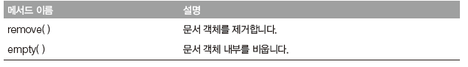
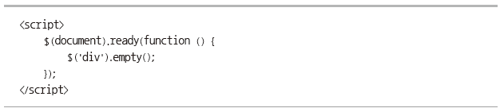
문서 객체 제거
문서 객체 제거
remove( ) 메서드
empty( ) 메서드

Slide 27

문서 객체 생성(1)
문서 객체 생성(1)
jQuery ( ) 메서드는 선택자로 문서 객체를 선택하는 기능 이외에도 문서 객체를 생성하는 기능이 있음

Slide 28
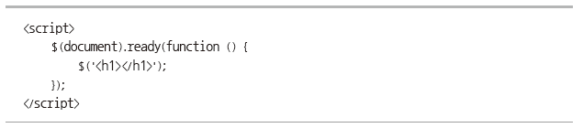
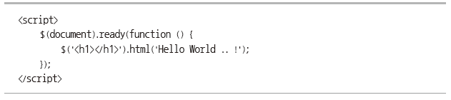
문서 객체 생성(1)
문서 객체 생성(1)
$ ( ) 메서드의 매개변수에 HTML 태그를 문자열로 넣기만 하면 문서 객체가 생성
문서 객체 생성 및 텍스트 노드 추가

Slide 29
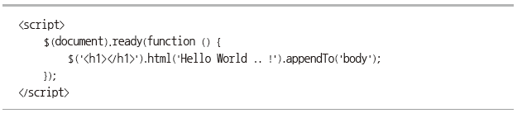

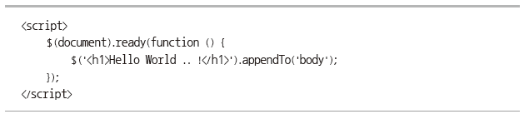
문서 객체 생성(1)
문서 객체 생성(1)
문서 객체 연결
문서 객체 생성

Slide 30
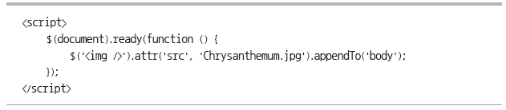
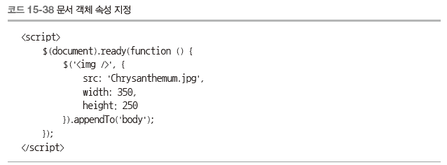
문서 객체 생성(2)
문서 객체 생성(2)
텍스트 노드를 갖지 않는 문서 객체를 생성하는 방법
img 태그를 생성할 때는 $ ( ) 메서드로 문서 객체를 생성하고 attr ( ) 메서드로 속성을 입력

Slide 31
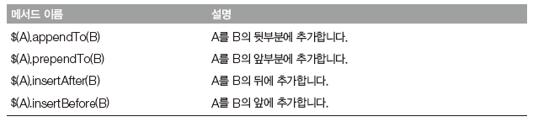
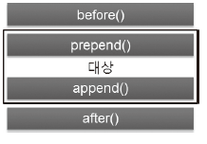
문서 객체 삽입(1)
문서 객체 삽입(1)
jQuery에는 문서 객체에 문서 객체를 추가하는 메서드가 여덟 개
여덟 개의 메서드는 크게 두 가지 형태로 나눌 수 있음

Slide 32
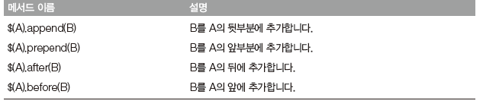

문서 객체 삽입(2)
문서 객체 삽입(2)
문서 객체 삽입(1)과 반대의 순서로 문서 객체를 추가하는 메서드
append ( ) 메서드의 사용 형태

Slide 33
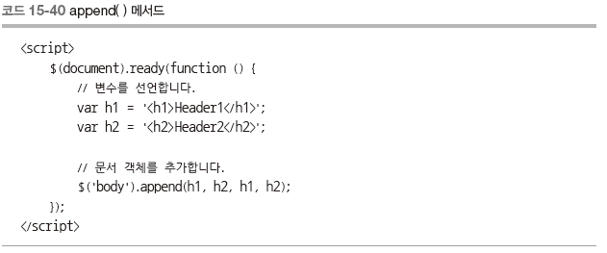
문서 객체 삽입(2)
문서 객체 삽입(2)
첫 번째 형태는 여러 개의 문서 객체를 한꺼번에 입력할 수 있음

Slide 34
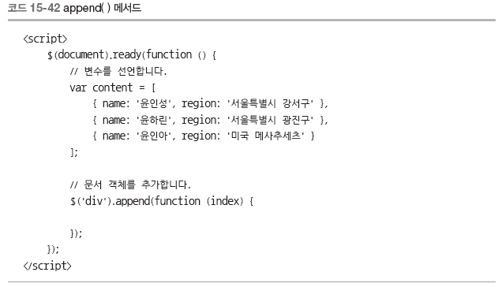
문서 객체 삽입(2)
문서 객체 삽입(2)
두 번째 형태는 append ( ) 메서드의 매개변수에 index 매개변수를 갖는 함수를 넣어줌
각각의 div 태그에 다른 내용을 쉽게 입력하려고 배열을 선언

Slide 35
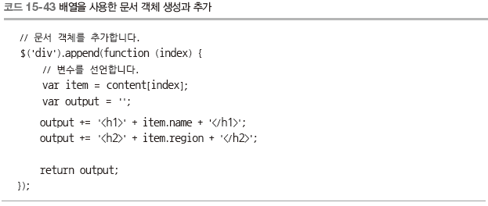
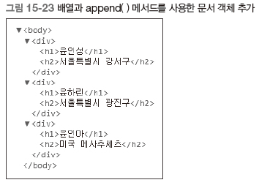
문서 객체 삽입(2)
문서 객체 삽입(2)
배열을 사용한 문서 객체 생성과 추가

Slide 36
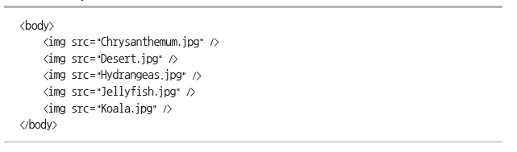
문서 객체 이동
문서 객체 이동
기존 문서 객체를 선택하고 문서 객체 삽입 메서드를 사용하면 문서 객체를 쉽게 다른 곳으로 이동시킬 수 있음
시간에 따라 이미지의 순서를 지속적으로 변경하는 간단한 예제

Slide 37
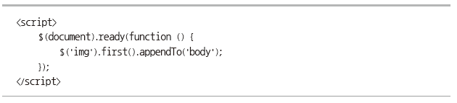
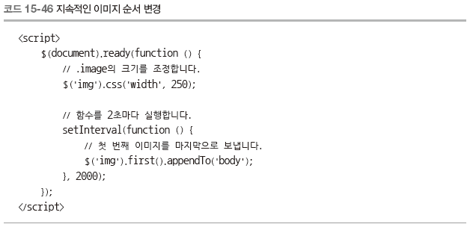
문서 객체 이동
문서 객체 이동
appendTo( ) 메서드를 사용한 문서 객체의 이동
지속적인 이미지 순서 변경

Slide 38
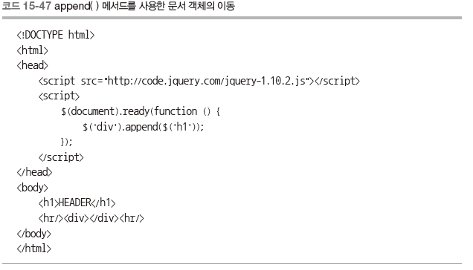
문서 객체 복제
문서 객체 이동
문서 객체를 생성하지 않고 기존의 문서 객체를 선택하고 문서 객체 삽입 메서드를 사용하면 문서 객체가 이동

Slide 39

문서 객체 복제
문서 객체 이동
문서 객체를 복제해서 추가하고 싶을 때는 메서드를 사용

Slide 40

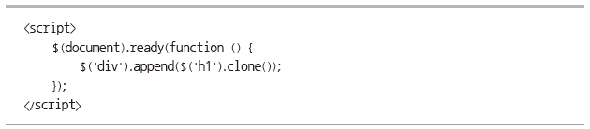
문서 객체 복제
문서 객체 이동
jQuery의 clone ( ) 메서드를 사용하면 쉽게 문서 객체를 복제 가능
clone ( ) 메서드는 다음 형태로 사용

